Slide 2
Nguyễn Công Bình - 20225695 Phạm Đức Ngự Bình - 20225696 Nguyễn Minh Chiến - 20215000 Trần Bá Công - 20215002 Khổng Minh Cường - 20225603
Thành viên nhóm 5:

Slide 3

Mô phỏng hệ sinh thái
- Mô phỏng hệ sinh thái
- Mô phỏng cách năng lượng được truyền qua các cấp độ dinh dưỡng.
- Nghiên cứu ảnh hưởng của thay đổi kích thước quần thể đến sự ổn
định hệ sinh thái.

Slide 4
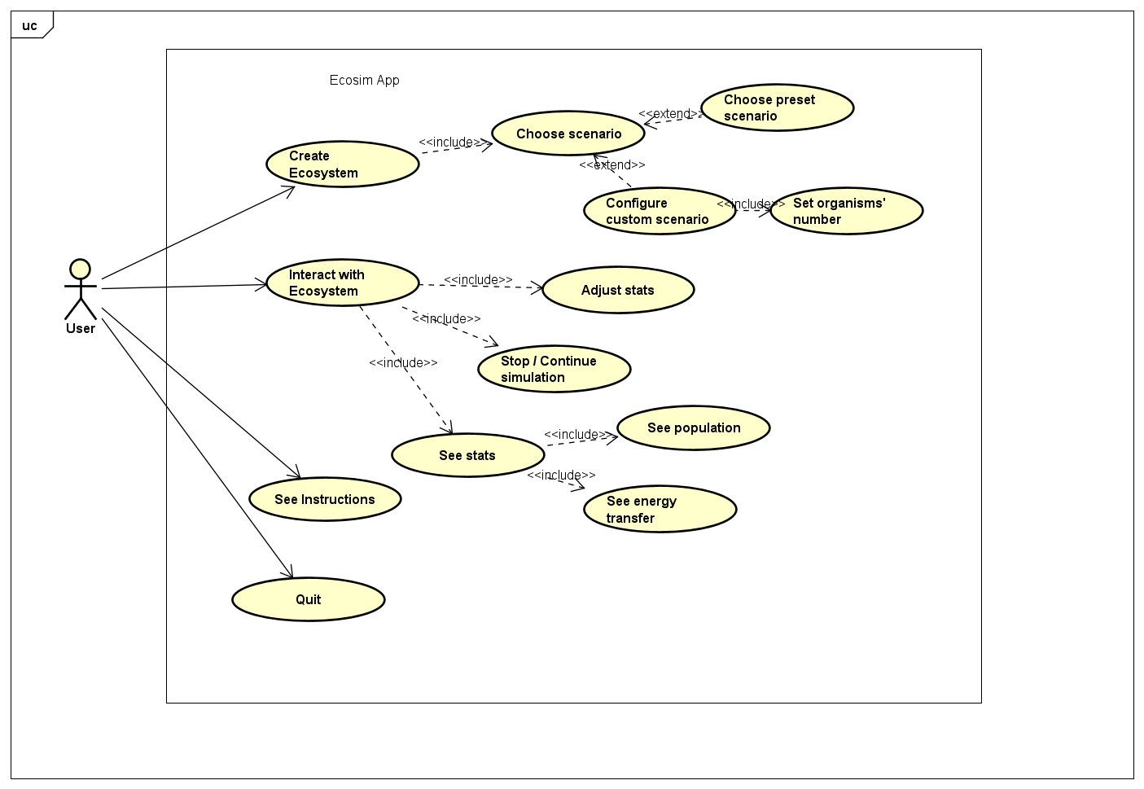
Biểu đồ Use Case

Slide 5
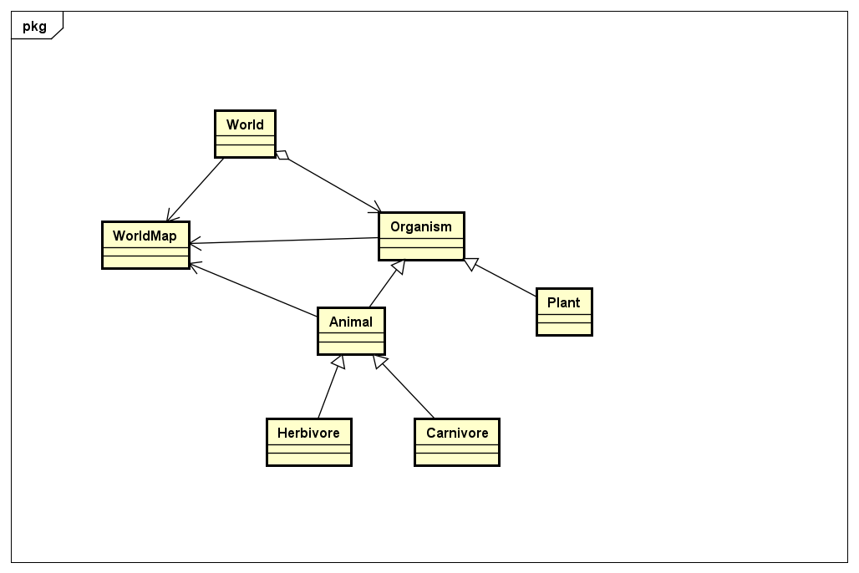
Biểu đồ lớp tổng quát

Slide 6
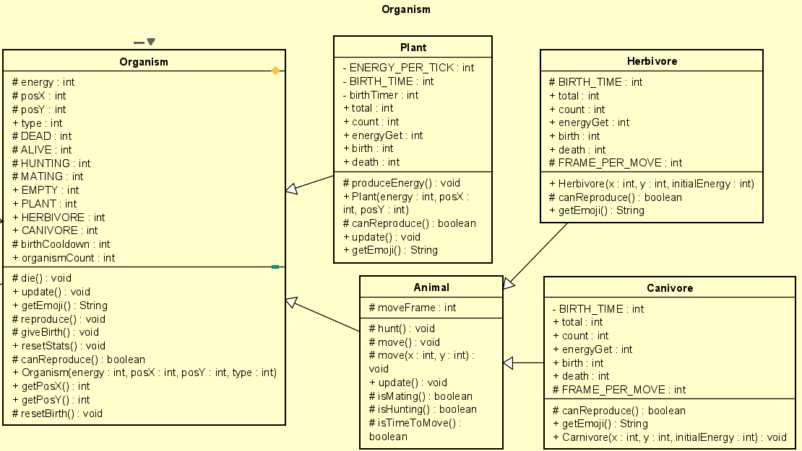
Biểu đồ các lớp trong hệ sinh thái

Slide 7
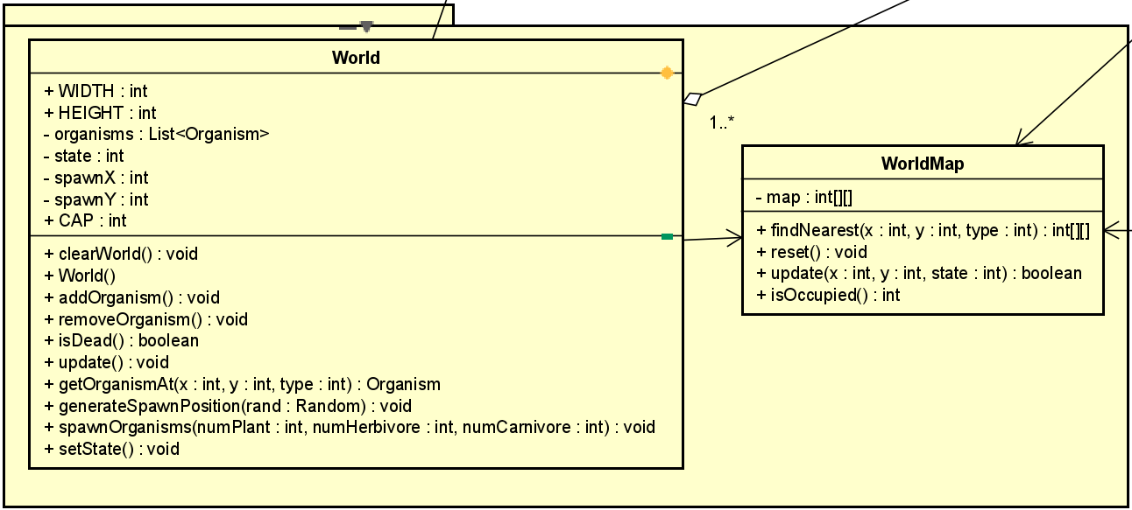
Biểu đồ các lớp mô phỏng hệ sinh thái

Slide 8
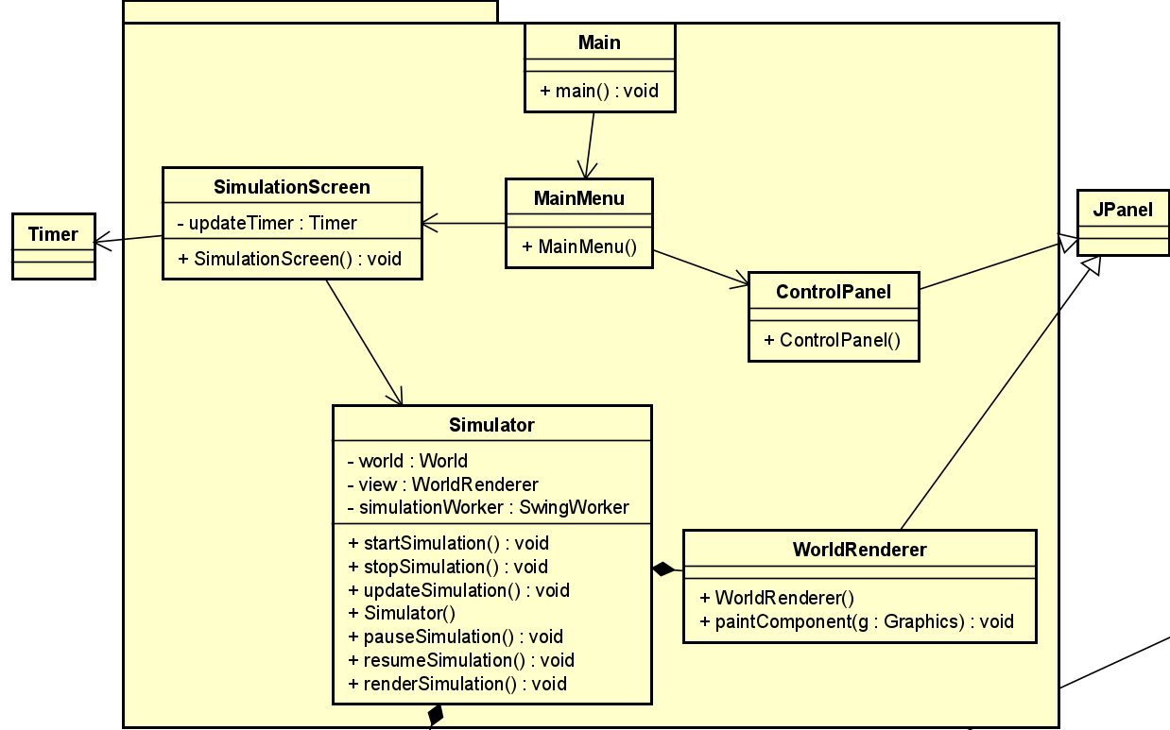
Biểu đồ các lớp điều phối, quản lý giao diện người dùng

Slide 9
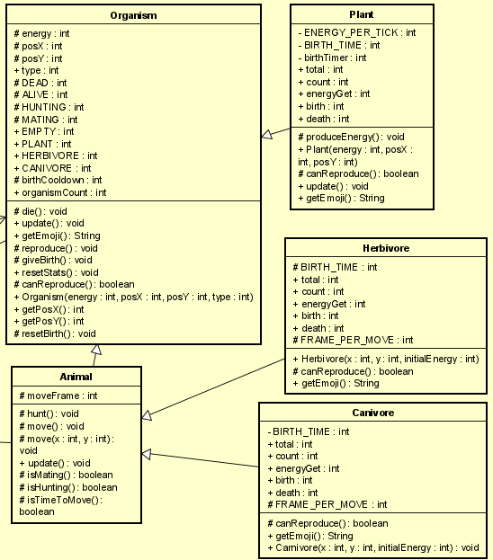
Kế thừa
Lớp Plant, Animal kế thừa lớp cha Organism
Lớp Herbivore, Canivore kế thừ lớp cha Animal

Slide 10
Đa hình
Lớp Plant, Animal ghi đè phương thức update() của lớp cha Organism
Lớp Herbivore, Canivore ghi đè phương thức canReproduce(), getEmoji(), isTimeToMove() của lớp Animal

Slide 11
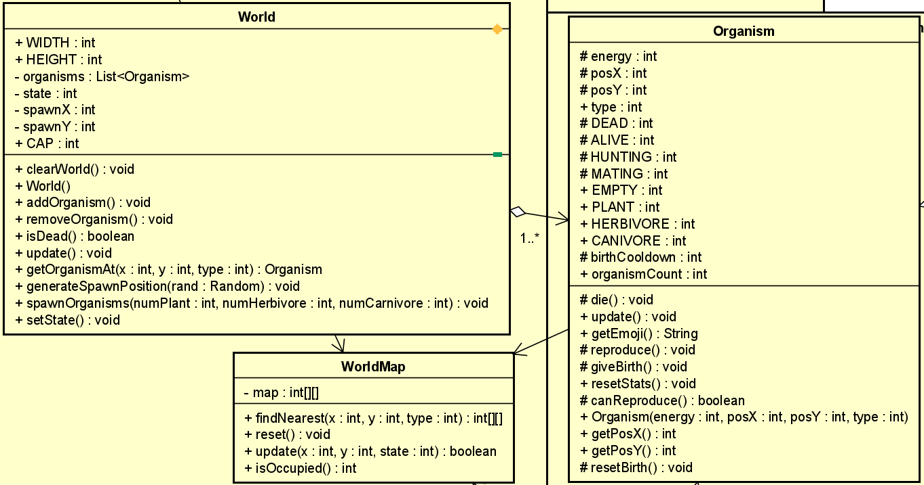
Quan hệ tập hợp (Aggregation)
World ↔ Organism
World ↔ WorldMap

Slide 12
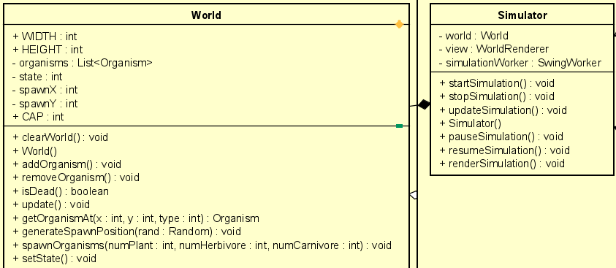
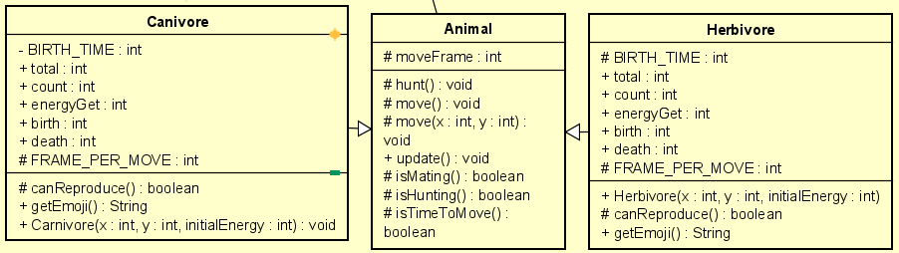
Quan hệ thành phần (Composition)
Simulator ↔ World
Animal ↔ Herbivore và Carnivore

Slide 13
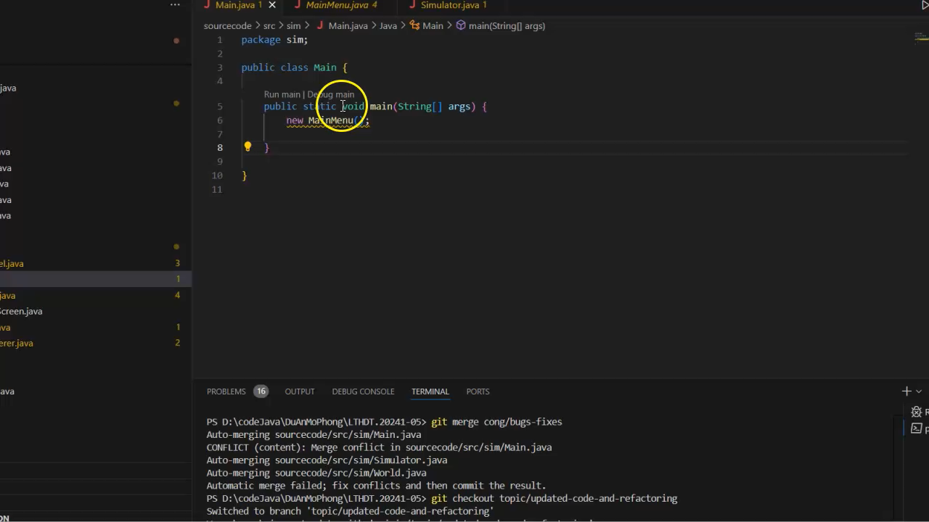
Demo

Slide 14
THANK YOU !

